Slide 1




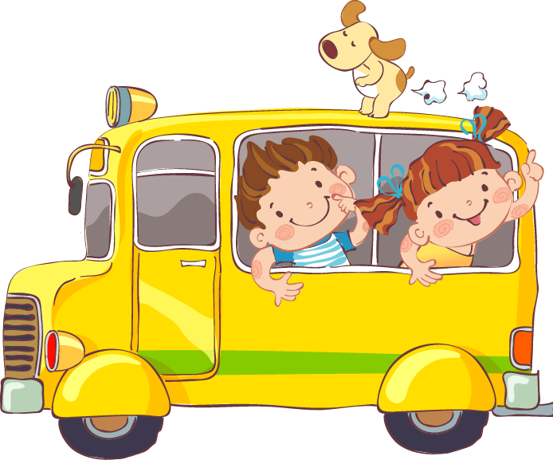
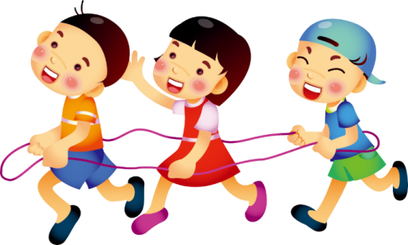
CHÀO MỪNG CÁC CON ĐẾN VỚI TIẾT HỌC TIẾNG VIỆT

Slide 2
TUẦN 33
ĐỌC MỞ RỘNG

Slide 3
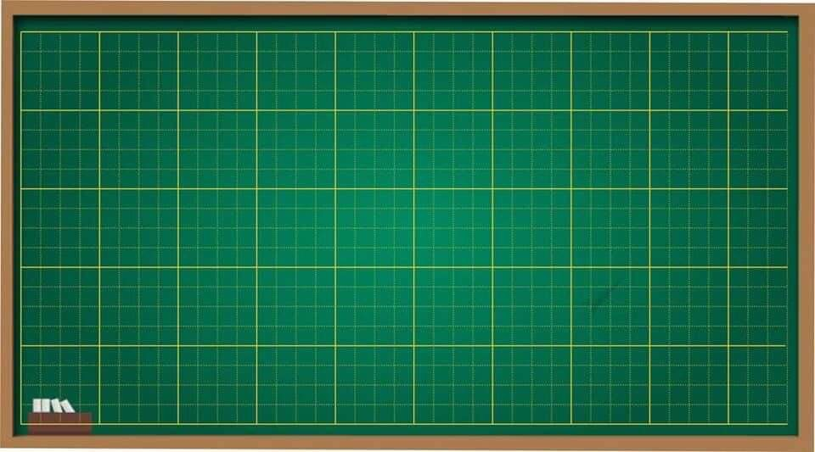
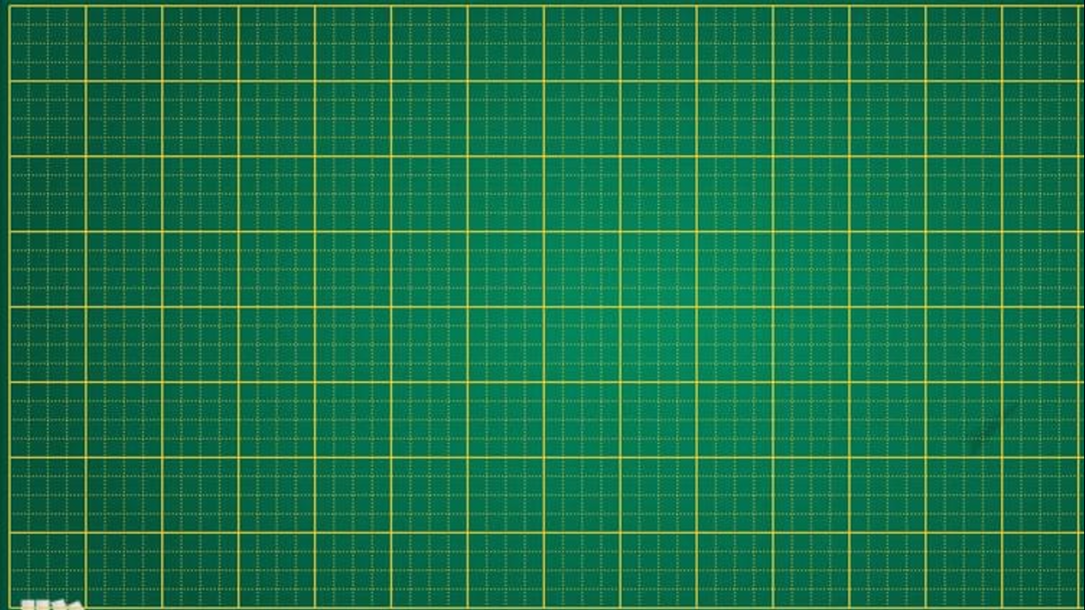


Thứ sáu ngày tháng 5 năm 2023
Tiếng Việt
Bài 28: Đọc mở rộng

Slide 4
YÊU CẦU CẦN ĐẠT
- Biết tìm và đọc được một câu truyện dân gian Việt Nam.
- Chia sẻ cảm xúc về một nhân vật hoặc sự việc em thích trong truyện

Slide 5


Slide 6


1. Tìm đọc truyện dân gian Việt Nam.
Tấm Cám
Cây tre trăm đốt
Bánh chưng bánh giầy
Thánh Gióng
Thạch Sanh
Rùa và Thỏ

Slide 7
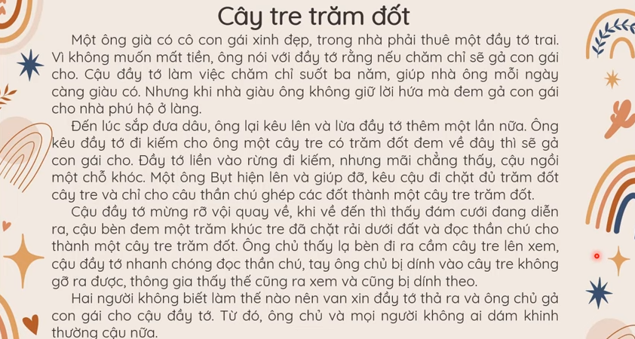

Slide 8
RÙA VÀ THỎ
Ngày xửa ngày xưa, có một con Rùa và một con Thỏ cãi nhau xem ai nhanh hơn. Chúng quyết định giải quyết việc tranh luận bằng một cuộc thi chạy đua. Chúng đồng ý lộ trình và bắt đầu cuộc đua.
Thỏ xuất phát nhanh như tên bắn và chạy thục mạng rất nhanh, khi thấy rằng mình đã khá xa Rùa, Thỏ nghĩ nên nghỉ cho đỡ mệt dưới một bóng cây xum xê lá bên vệ đường và nghỉ thư giãn trước khi tiếp tục cuộc đua.
Vì quá tự tin vào khả năng của mình, Thỏ ngồi dưới bóng cây và nhanh chóng ngủ thiếp đi trên đường đua. Rùa từ từ vượt qua Thỏ và sớm kết thúc đường đua.
Khi Thỏ thức dậy thì rùa đã đến đích và trở thành người chiến thắng. Thỏ giật mình tỉnh giấc và nhận ra rằng nó đã bị thua.

Slide 9
https://youtu.be/AZuKcBPXa_s
Thạch Sanh

Slide 10
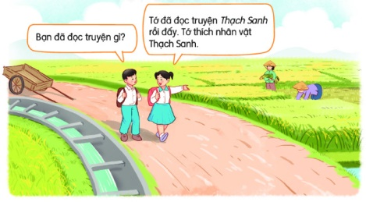
2. Nói với bạn về nhân vật hoặc sự việc em thích trong truyện đã đọc.

Slide 11
YÊU CẦU CẦN ĐẠT
- Biết tìm và đọc được một câu truyện dân gian Việt Nam.
- Chia sẻ cảm xúc về một nhân vật hoặc sự việc em thích trong truyện

Slide 12
DẶN DÒ
- Kể lại một câu truyện dân gian Việt Nam cho người thân nghe
- Chuẩn bị bài sau: Tìm đọc được một câu chuyện hoặc một bài thơ nói về nghề nghiệp

Slide 13







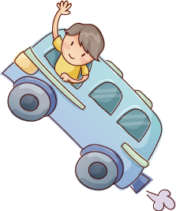


Chúc các con luôn học tốt
Tiết học kết thúc

